Slide 1
vue学习心得

Slide 2
目录
1、初始化
2、生命周期
3、双向绑定
4、组件和组件通信
5、vue-cli优化
6、环境配置与调试
7、最佳实践

Slide 3
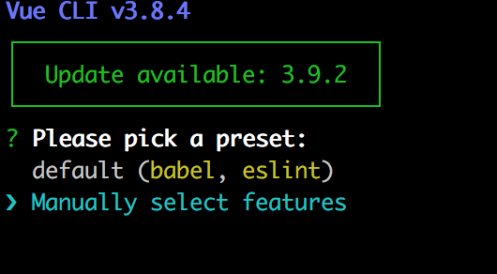
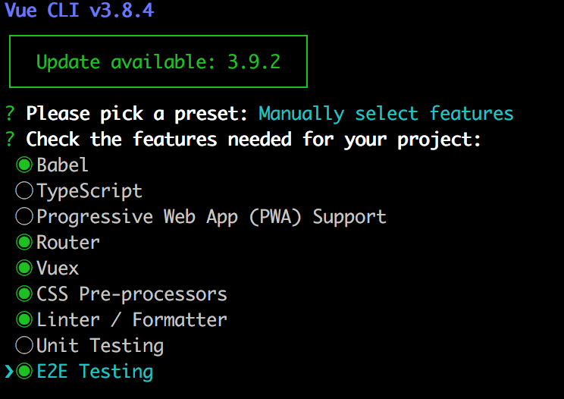
1、初始化-创建脚手架模板
vue ui (可视化)
vue create ‘projectName’ (方向键上下切换，空格选择，回车确定)
Notes:
CSS 预处理器（如：less、sass） 代码风格检查和格式化（如：ESlint） 单元测试（unit tests）逻辑驱动白盒测试 e2e（end to end）测试，UI测试流程设计黑盒测试
describe块称为“测试套件”（test suite）断言库（mocha chai）

Slide 4
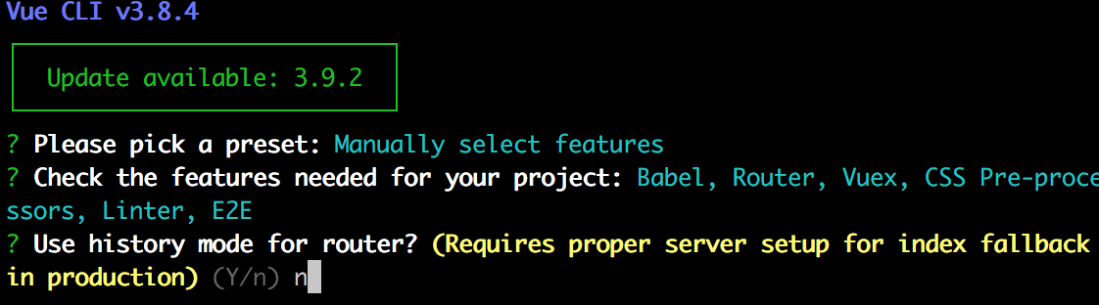
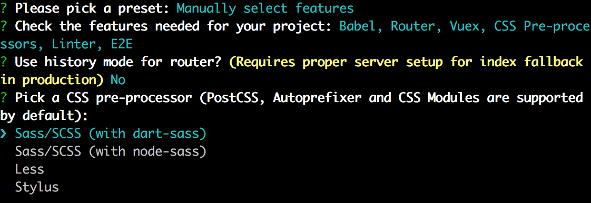
1、初始化-配置项(router、sass)
Notes:
默认 hash 模式 history 使用Dart对Sass进行了重写，Sass的主要实现有Ruby Sass和LibSass（node-sass底层使用的是LibSass）

Slide 5
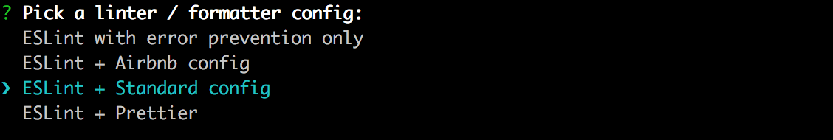
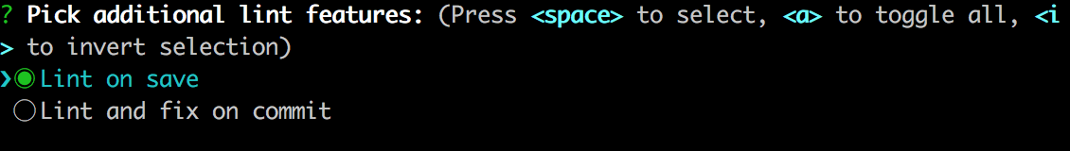
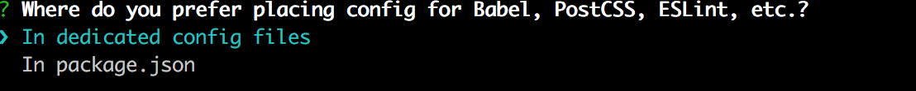
1、初始化-配置项(eslint、单元测试、保存项)
Notes:
隐藏文件 npm config set registry https://registry.npm.taobao.org

Slide 6
2、生命周期-初始化阶段
Vue实例的生命周期，可以分为4个阶段：初始化阶段、模板编译阶段、挂载阶段、卸载阶段
new Vue()到created之间的阶段叫作初始化阶段（beforeCreate、created）
主要目的实例化一些属性、事件及响应式数据，如props、methods、data、computed、watch、provide和inject等

Slide 7
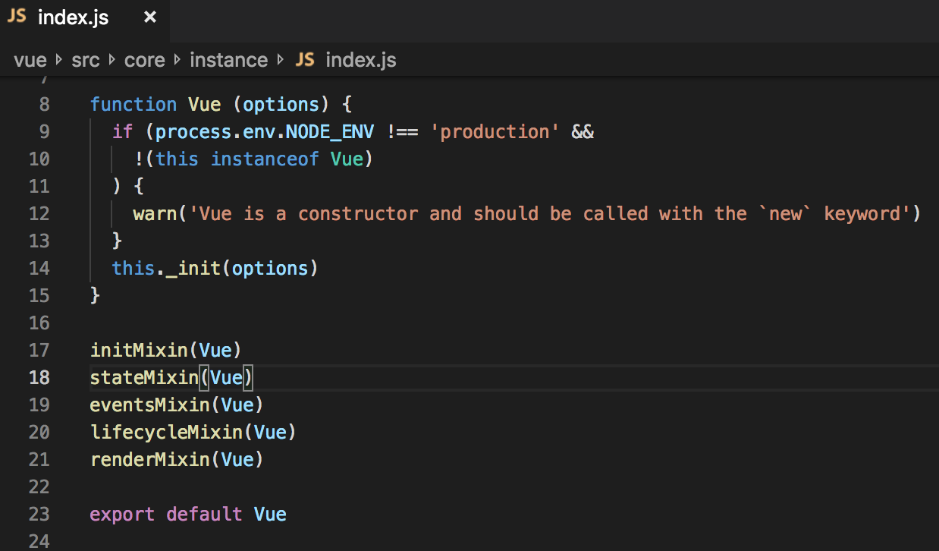
2、生命周期-初始化阶段源码

Slide 8
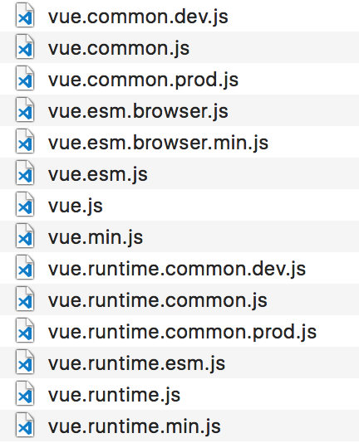
2、生命周期-模板编译阶段
在created钩子函数与beforeMount钩子函数之间的阶段是模板编译阶段。
主要目的是将模板编译为渲函数 ，只存在于完整版中。
根据是否需要编译器分为: 运行时版本和完整版（template模板、render函数）

Slide 9
2、生命周期-挂载阶段
beforeMount钩子函数到mounted钩子函数 之间是持载阶段
通俗地讲，就是将模板渲染到指定的Dom元素中。在挂载的过程中，vue会开启watcher来持续 追踪依赖的变化
当数据（状态）发生变化时，watcher会通知虚拟Dom重新渲染视图，在渲染视图前触发beforeUpdate钩子函数，渲染完毕后触发updated钩子函数 ，这就是常说的响应式
已挂载阶段（beforeUpdate、updated）

Slide 10
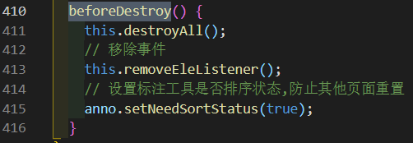
2、生命周期-卸载阶段
卸载阶段（beforeDestroy、destroyed）
会将自身从父组件中删除，取消实例上所有依赖的追踪并且移除所有的事件监听器

Slide 11

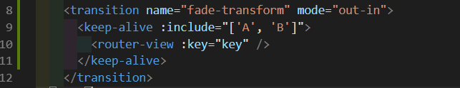
2、生命周期-activated和deactivated
将需要缓存的组件缓存在内存当中，下次再次访问的时候，直接从缓存中读取，而不是重新创建或者销毁。在keep-alive下有效
activate：是在被包裹组建被激活的状态下使用的生命周期钩子
deactivated：在被包裹组件停止使用时调用

Slide 12
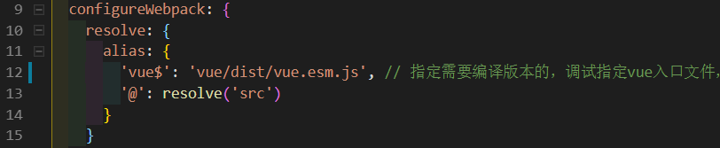
2、生命周期-errorCaptured
errorCaptured钩子函数的作用是捕获来自子孙组件的错误，有三个参数（错误对象、发生错误的组件实例、包含错误来源信息的字符串），可以返回false，阻止该错误继续向上传播。类似try catch可以不停向上抛
相关代码源码路径：vue/src/core/util/error.js
源码调试，在想断点调试打上debugger，重启本地服务

Slide 13
3、双向绑定- v-model
Input 为受控组件，它总会显示 Vue 绑定值。
通常情况下，应当处理 input 事件，并更新组件的绑定值（或使用v-model）。否则，输入框内显示的值将不会改变。

Slide 14
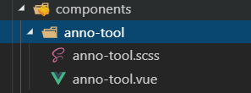
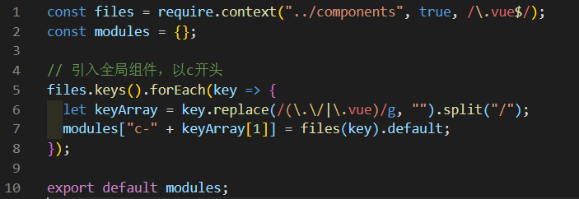
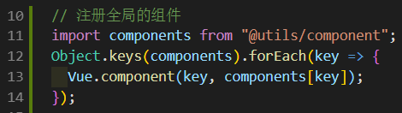
4、组件和组件通信-全局组件

Slide 15
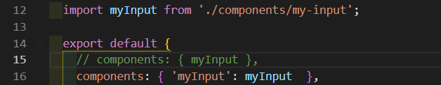
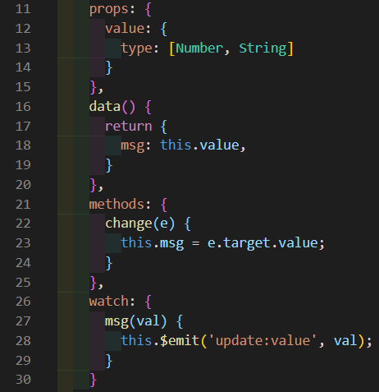
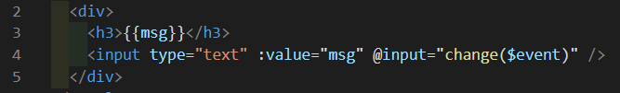
4、组件和组件通信-局部组件

Slide 16
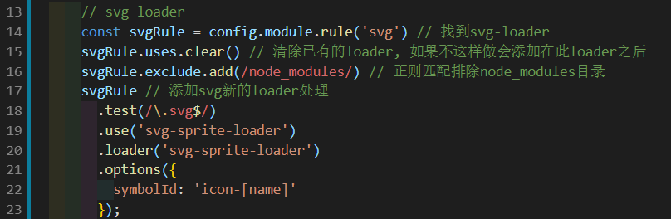
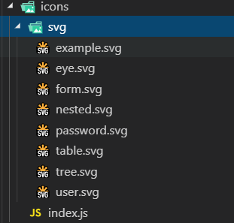

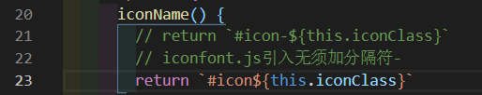

4、组件和组件通信-svg-icon组件使用
第一种方式
第二种方式

Slide 17
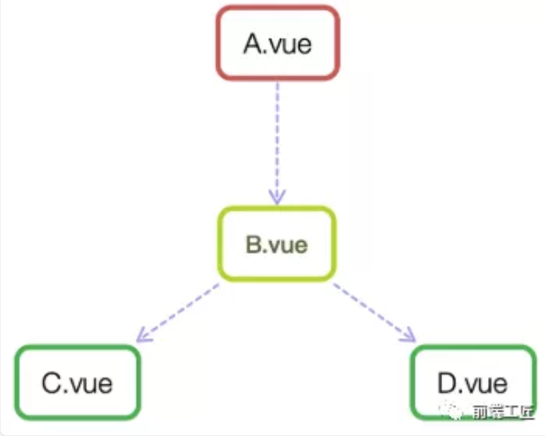
4、组件和组件通信-数据交互
A 和 B、B 和 C、B 和 D 都是父子关系，C 和 D 是兄弟关系，A 和 C 是隔代关系（可能隔多代）
vue组件间通信的几种方式，如props、 $emit/ $on、vuex、 $parent / $children、 $attrs/ $listeners和provide/inject

Slide 18
4、组件和组件通信-props/ $emit
场景：父组件A通过props的方式向子组件B传递，B to A 通过在 B 组件中 $emit, A 组件中 v-on 的方式实现。

Slide 19
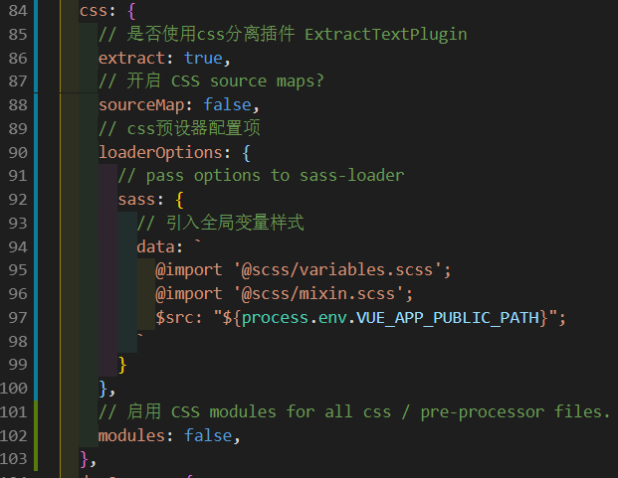
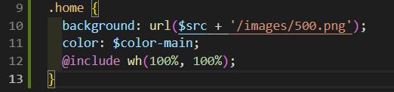
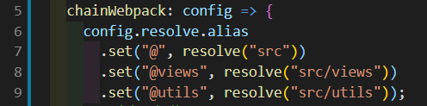
5、vue-cli优化-alias和css

Slide 20
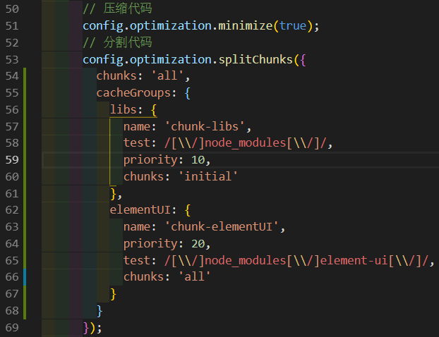
5、 vue-cli优化-压缩、分割代码

Slide 21
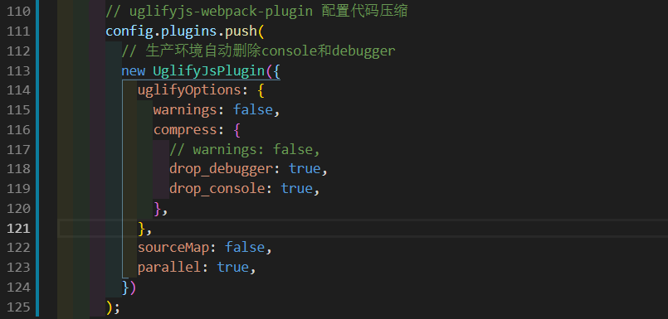
5、 vue-cli优化-删除console.log和debugger
第一种方式
第二种方式

Slide 22

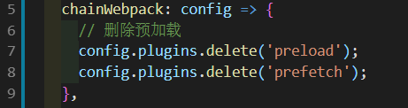
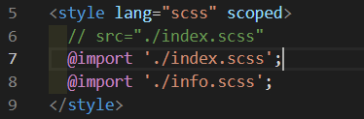
5、 vue-cli优化- CSS、JS预加载

Slide 23
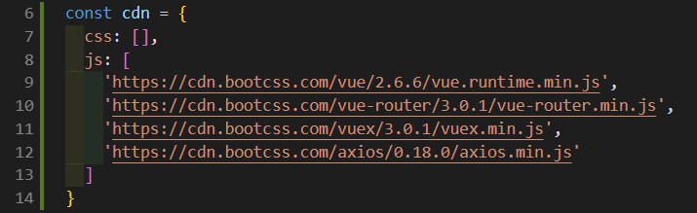
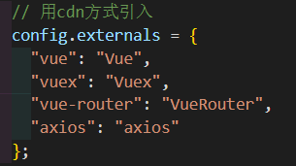
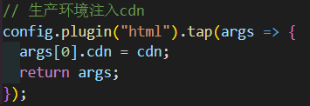
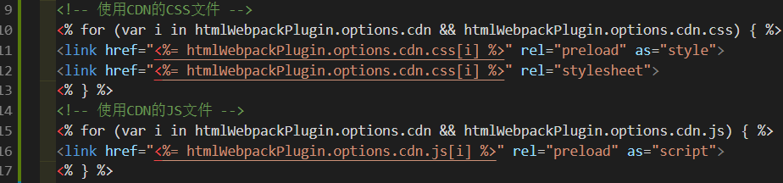
5、 vue-cli优化-配置externals引入cdn资源

Slide 24
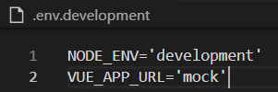

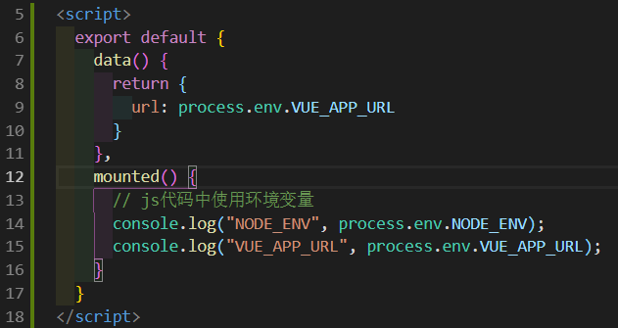
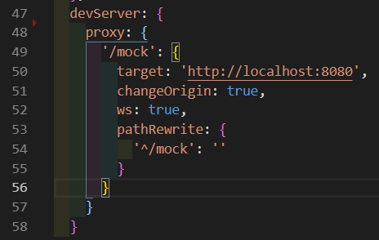
6、环境配置和调试-环境配置和代理设置

Slide 25
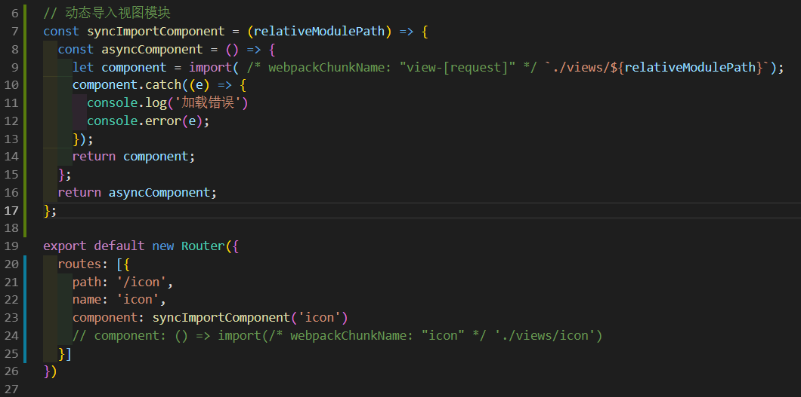
6、环境配置与调试-路由懒加载

Slide 26
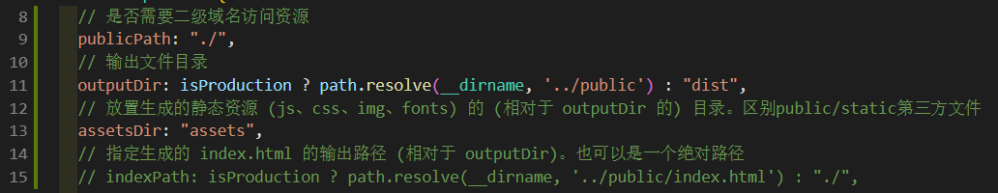
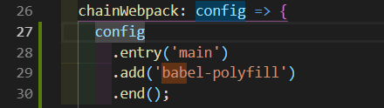
6、环境配置与调试-build和babel-polyfill

Slide 27
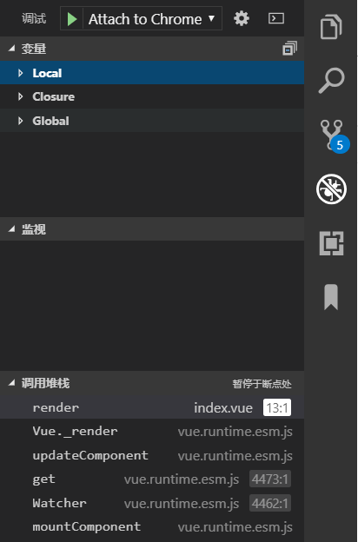
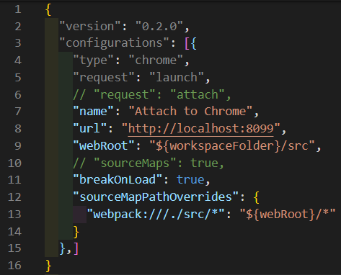
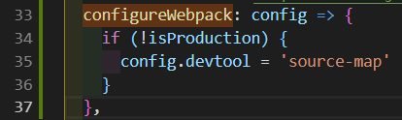
6、环境配置与调试-VS Code 断点调试

Slide 28
7、最佳实践

Slide 29
谢谢大家
源码地址：https://github.com/liwenxin-jam/vuecli3-starter

